Slide 1

TRƯỜNG TIỂU HỌC ……
CHÀO MỪNG QUÝ THẦY CÔ
VỀ DỰ GIỜ THĂM LỚP
Hoạt động trải nghiệm
BÀI 29: SINH HOẠT LỚP
TUYÊN TRUYỀN VIÊN NHÍ

Slide 2

https://www.youtube.com/watch?v=1jlesNdr3w4

Slide 3
Thứ……ngày…..tháng…..năm…….
HOẠT ĐỘNG TRẢI NGHIỆM
SINH HOẠT LỚP: TUYÊN TRUYỀN VIÊN NHÍ
I. Sơ kết hoạt động tuần qua.
1) Kết quả thi đua cuối tuần vừa qua:
- Thực hiện tốt nền nếp học tập, đến lớp đúng giờ tham gia thi đua tuần học tốt do đội cờ đỏ tổ chức.
- Thực hiện tốt việc làm bài tập đầy đủ, chăm chỉ học tập, không nói chuyện riêng trong giờ học.
- Thực hiện tốt vệ sinh cá nhân, vệ sinh lớp học. Tham gia sinh hoạt tập thể nghiêm túc và hoạt thành tốt
2) Tồn tại:
- Có một số bạn đi học muộn, một số bạn vẫn nói chuyện riêng trong giờ học.

Slide 4
Thứ……ngày…..tháng…..năm…….
HOẠT ĐỘNG TRẢI NGHIỆM
SINH HOẠT LỚP: TUYÊN TRUYỀN VIÊN NHÍ
II. Kế hoạch hoạt động tuần tới.
- Thi đua lập thành tích chào mừng ngày…………….
- Tiếp tục thực hiện tốt nền nếp học tập, đến lớp đúng giờ tham gia thi đua tuần học tốt do đội cờ đỏ tổ chức.
- Khắc phục những tồn tại trong tuần trước để hoàn thành xuất sắc nhiệm vụ tuần này.
- Thực hiện tốt việc làm bài tập đầy đủ, chăm chỉ học tập, không nói chuyện riêng trong giờ học.
- Thực hiện tốt vệ sinh cá nhân, vệ sinh lớp học. Tham gia sinh hoạt tập thể nghiêm túc và hoạt thành tốt

Slide 5
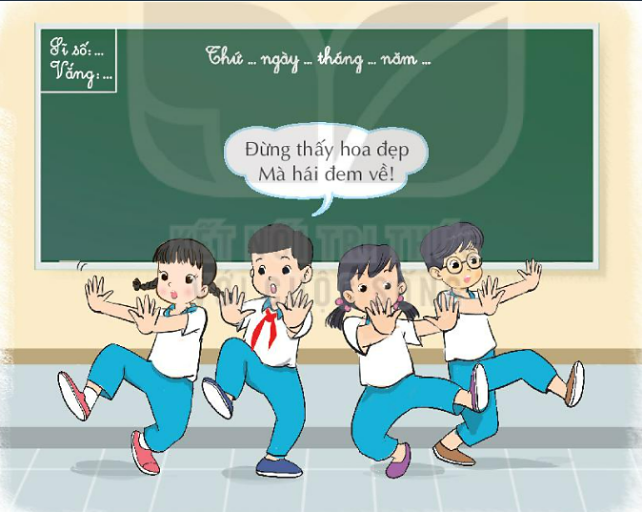
Thứ……ngày…..tháng…..năm…….
HOẠT ĐỘNG TRẢI NGHIỆM
SINH HOẠT LỚP: TUYÊN TRUYỀN VIÊN NHÍ
III. Sinh hoạt chủ đề “Tuyên truyền viên nhí”.
Thành lập các nhóm “tuyên truyền viên nhí” của lớp
- Chia nhóm và thống nhất tên, thông điệp của nhóm “Tuyên truyền viên nhí”
- Thảo luận, lựa chọn một hình thức cho hoạt động tuyên truyền của nhóm: viết thông điệp, nhảy múa, đọc thơ, diễn kịch…
- Thực hiện hoạt động tuyên truyền đó trước lớp.

Slide 6

XIN CHÂN THÀNH CẢM ƠN
QUÝ THẦY CÔ GIÁO VÀ CÁC EM

